Slide 1
N
E
W
D
A
Y
周报
屈原斌
20200409

Slide 2

0
上周所做的工作
1.重新训练模型；
2.对Trofi-X数据分析；

Slide 3
1
 | Accuracy | Precision | Recall | F1
Vua_bert | 0.94 | 0.50 | 0.70 | 0.56
Trofi-X_bert | 0.99 | 0.65 | 0.64 | 0.62
Trofi_bert | 0.99 | 0.43 | 0.59 | 0.46
Trofi-X 数据集共1445个句子；
Trofi 数据集共3737个句子；
训练集、验证集3：2进行划分。

Slide 4
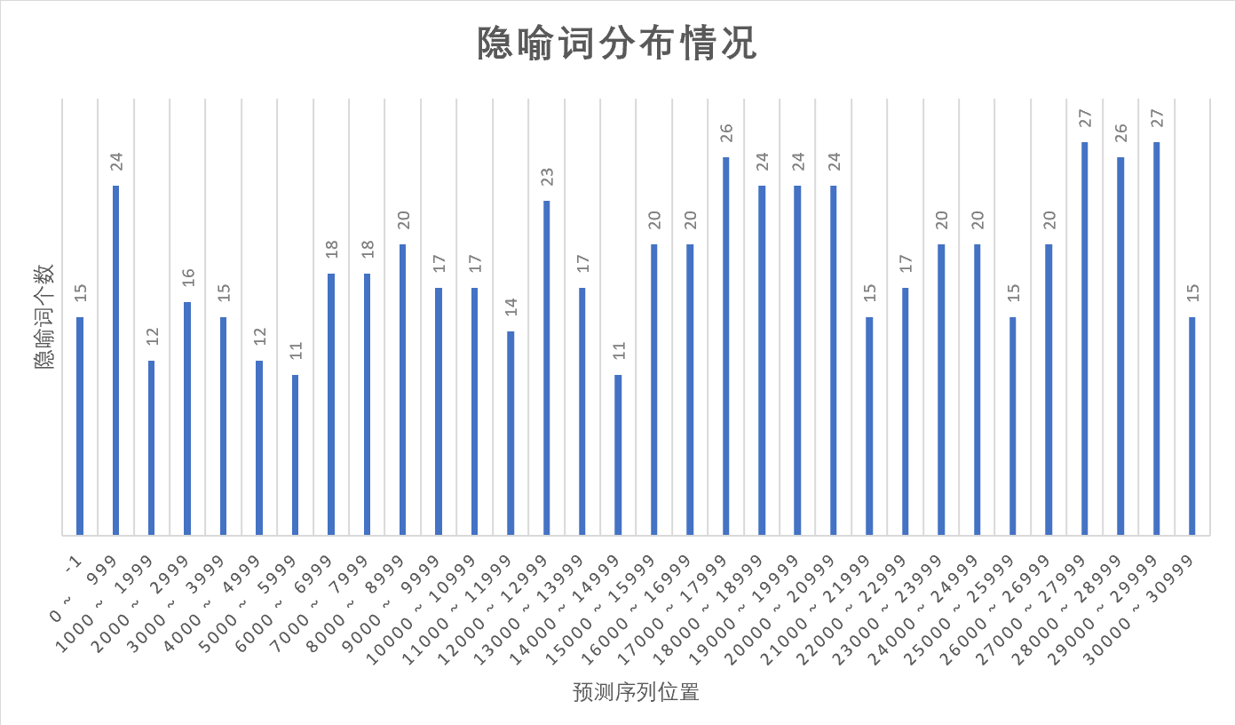
1
MLM _TroFiX
共601个隐喻词(只包含动词)；
平均排名：16505；

Slide 5
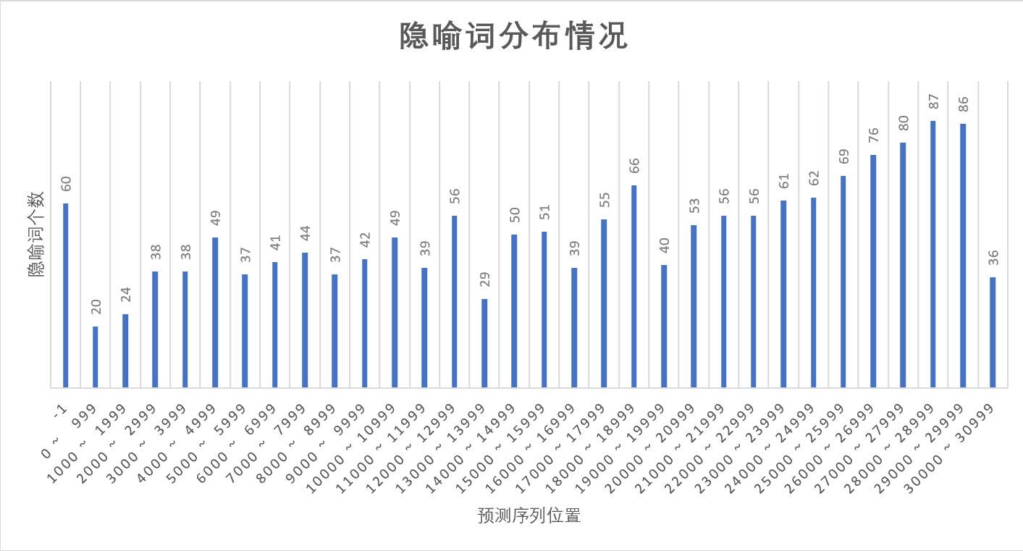
1
MLM_TroFi
共1627个隐喻词(只包含动词)；
平均排名：16788；

Slide 6
1
ELMo Embedding

Slide 7
2
本周要做的事
1.用elmo做embedding之后重新 跑一下；
2.读论文；

Slide 8
T
H
A
N
K
S
周报
屈原斌
20200409

